Slide 1

КОМПЛЕКСНАЯ РЕАБИЛИТАЦИОННАЯ ПРОГРАММА
«ВОССТАНОВЛЕНИЕ»
Разработчик программы: Ибрагимова Анна Васильевна

Slide 2

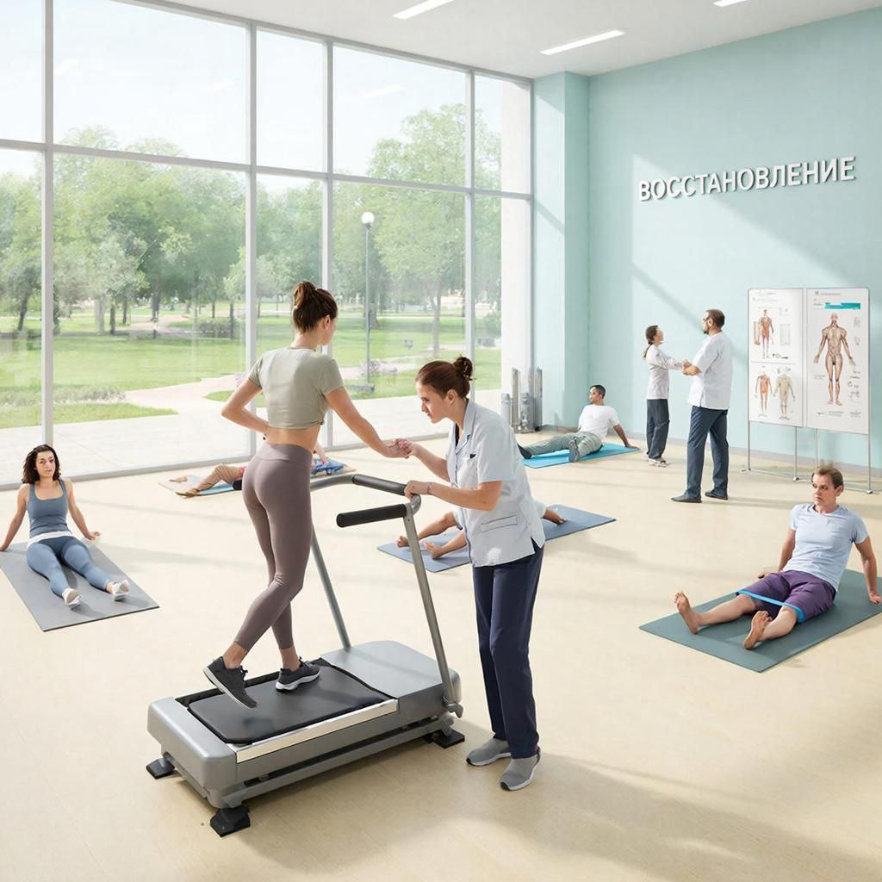
Программа «Восстановление»
Помогает гражданам получить услуги реабилитации в одном месте по четкому индивидуальному плану, что освобождает их от поиска нужных специалистов. Все специалисты работают по единому плану реализации программы
Специалисты реализующие программу берут на себя все организационные моменты, чтобы Вы могли сосредоточиться на главном — восстановлении, где каждый сможет увидеть прогресс не в анализах, а в возможности подняться по лестнице, держать ложку, вернуться к хобби

Slide 3

Основная цель программы
Создание условий для наиболее полного или частичного восстановления здоровья граждан целевой группы, утраченного в результате перенесенного инсульта, травмы, боевого ранения во время участия в специальной военной операции или врожденных дефектов с целью улучшения качества жизни и предотвращения развития патологических процессов, тем самым возвращение к активному образу жизни, самостоятельности и мобильности
Получатели социальных услуг
Граждане перенесшие инсульт
Граждане имеющие врожденные дефекты здоровья
Целевая группа
Участники специальной военной операции
Члены семей участников специальной военной операции
Дети
от 3 до 18 лет с ОВЗ

Slide 4
  Задачи программы
1. Обеспечить проведения реабилитационных мероприятий, создать комфортную среду для получения комплексной медицинской реабилитации, свисти к минимуму ограничения доступности реабилитации в отдаленных районах города и длительное время ожидания реабилитационных услуг;
2. Восстановить (поддержать) функциональные возможности различных систем организма и функций опорно-двигательного аппарата, обеспечить полную или частичную разработку контрактур;
3. Предупредить возникновение у граждан целевой группы патологических процессов когнитивного характера, развить их инициативу на самостоятельное проживание и положительную реабилитационную динамику;
4.Проанализировать эффективность реализации программы.

Slide 5
Как это работает?
СРОК РЕАЛИЗАЦИИ - программа реализуется в три этапа: организационный, практический, аналитический
21 ДЕНЬ в полустационарной форме социального обслуживания в условиях дневного пребывания в учреждении
Организационный этап
1-2 дня
Работа с документацией, создание,
реабилитационного пространства
Работа с гражданами целевой группы – в
полустаонарной форме социального обслуживания
Формирование группы участников программы
Разработка организационно­распорядительных документов
Оценка реабилитационного потенциала и выявление его уровня (низкий, удовлетворительный, высокий)
Проведение информационно­разъяснительной работы среди граждан целевой группы
Создание оптимальных условий для реализации мероприятий программы
Разработка индивидуального плана реабилитации граждан с двигательными и когнитивными нарушениями
Осуществление контроля за проведением организационных мероприятий
Проведение диагностики граждан с двигательными и когнитивными нарушениями

Slide 6
Практический этап
17-18 дней
Реализация практической части программы состоящей из 7 блоков, связанных между собой задачами и содержанием
БЛОК
«Массаж»
БЛОК «Физиотерапия»
БЛОК
«Лечебная физкультура»
БЛОК
«Спелеотерапия»
БЛОК
«Фитотерапия»
БЛОК
«Эрготерапия»
БЛОК «Водолечение»

Slide 7
Аналитический этап
2 дня
Критерии оценки эффективности реализации программы
Значимость реализуемой мной программы не теоретическая, а измеримая. Специалисты прогнозируют конкретные результаты по средствам валидизированных международных шкал:
HADS (Hospital Anxiety and Depression Scale) — Шкала тревоги и депрессии
Опросник качества жизни EQ-5D
Индекс активности в повседневной жизни
(индекс Бартел)
Оригинальное название: Barthel Activities of daily living Index
Это не просто анкета, а валидизированный, стандартизированный и общепризнанный в мире инструмент для скрининга эмоционального состояния. Её применение в моей программе демонстрирует комплексный подход
Это опросник для оценки качества жизни, связанный со здоровьем. Разработан группой европейских учёных в 1991 году. Включает пять разделов: подвижность, уход за собой, обычная деятельность, боль/дискомфорт, тревога/депрессия
Это шкала, предназначенная для определения степени самостоятельности в повседневной жизни и необходимости его в уходе. Индекс включает 10 пунктов, связанных с мобильностью и самообслуживанием

Slide 8
За время реализации программы количественные критерии эффективности показали, что данная программа имеет спрос и востребованность среди населения города Мегиона
  Критерии оценки эффективности реализации программы
Общее количество прошедших курс реабилитации в 2025 году 774 граждан
Участники | Количество граждан | Оценка общего самочувствия и психоэмоционального состояния граждан |  | Оценка физических и когнитивных возможностей (самочувствие, активность) |  | Оценка характера основного и сопутствующих заболеваний, физическое развитие и работоспособность
 |  | на начало реализации программы | после прохождения программы | На начало реализации программы | После прохождения программы | На начало реализации программы | После прохождения программы
Участники СВО | 90 | 60% | 75% | 50% | 93% | 85% | 93%
Члены семей СВО | 15 | 55% | 70% | 90% | 99% | 90% | 98%
Получатели социальных услуг ,в том числе перенесшие инсульт | 373 | 70% | 85% | 75% | 85% | 80% | 85%
Дети от 3 до 18 лет | 211 | 85% | 97% | 90% | 99% | 90% | 95%
Дети инвалиды | 85 | 70% | 76% | 85% | 91% | 80% | 85%
Всего | 774

Slide 9
  Критерии оценки эффективности реализации программы за 2025 год

Slide 12
За 2025 год в программе приняло участие 774 граждан
95 %
Количество граждан целевой группы, участвовавших в мероприятиях программы в полном объеме, от общей численности граждан целевой группы, принявших участие в программе
Количество граждан целевой группы, имеющих положительный результат по восстановлению нарушений опорно­двигательного аппарата и когнитивных функций, от общего количества граждан целевой группы, принявших участие в программе
88 %
99 %
Доля граждан целевой группы, удовлетворенных качеством проведенных мероприятий, от общего количества граждан целевой группы, принявших участие в программе
Положительные отзывы граждан целевой группы (отсутствие жалоб, положительные отзывы, в том числе в «Книге отзывов и предложений»)
99 %
Критерии эффективности показали, что данная программа имеет спрос и востребованность среди населения города Мегиона

